Slide 1
123
Жанр: аркадный action. Текущая стадия: рабочий прототип (игровая механика и основной цикл реализованы в Pygame).
Почему выбрали такой формат: лёгкая кодовая база для быстрых итераций, низкий порог входа для сообщества моддеров, фокус на игре‑навыке и генерации уровней.

Slide 2
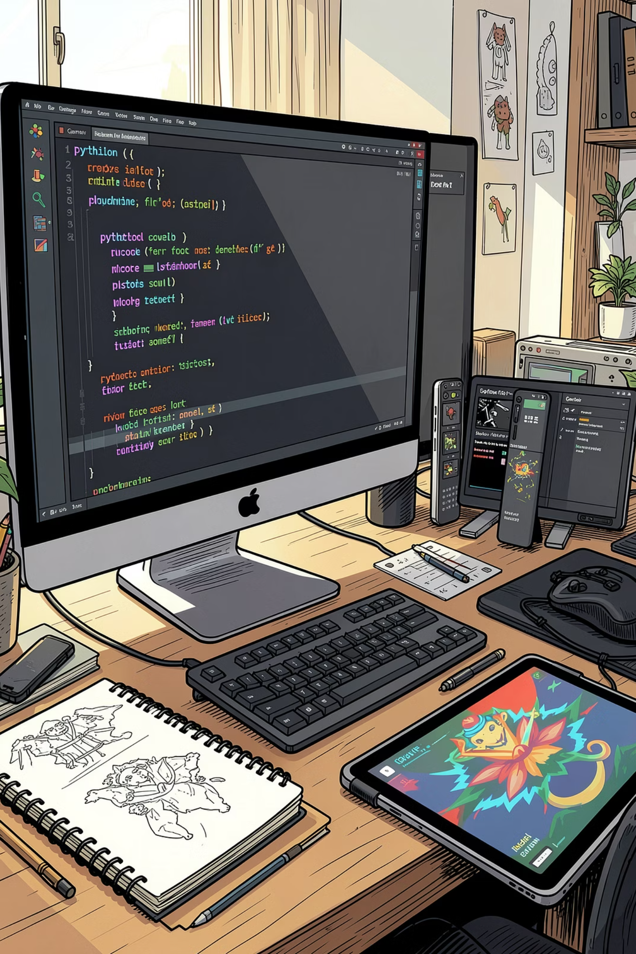
Технологический стек
Язык и движок
Python + Pygame — быстрое прототипирование, простое развёртывание и читаемый код.
Библиотеки
Стандартные модули: math, random,
Инструменты дизайна
Спрайты и концепты рисуются в Aseprite / Krita / Photoshop — выбор определяется удобством пиксельного workflow

Slide 3
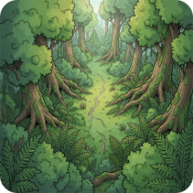
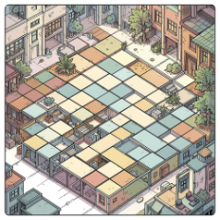
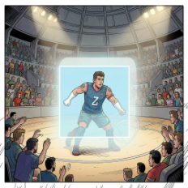
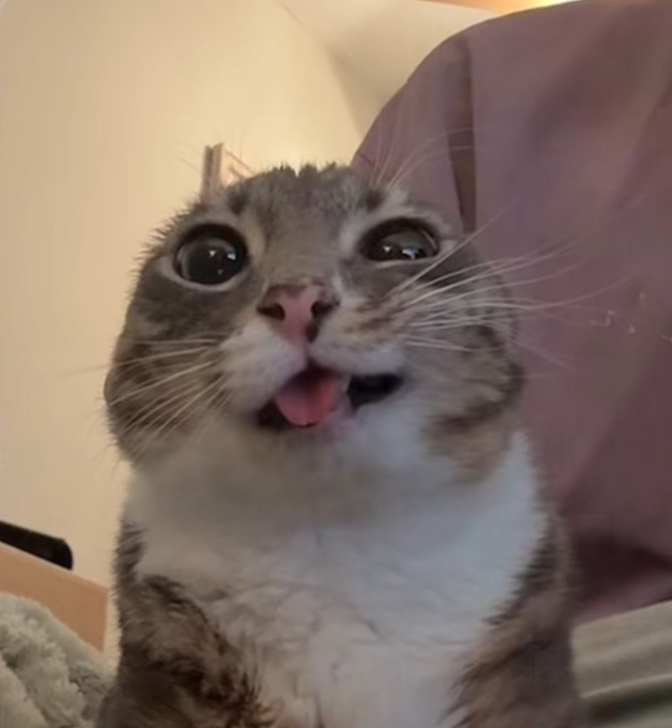
Ключевая механика разработки
Биомы
Генерация
Игрок
Босс и поведение
Лес, пустыня, город — каждый биом даёт цветовую палитру и уникальные тайлы
Простая процедурка для размещения врагов и чанков — цель: быстрые перезапуски коротких сражений.
Игрок квадратный спрайт с параметрами position, size, speed и альфа‑эффектом.
Сценарные атаки: зона, стрелы, рывок, кинжалы. аое атаки особенно опасны

Slide 4
Тестирование мира и чанков
Параметры мира, которые тестируются:
Типы чанков/объектов и свойства:
Статический визуал(фон биома) только визуал, не влияют на физику
Враждебные чанки (enemy spawns) — имеют параметры speed, ranged, размер. И паттерн поведений.
Время раунда (time_limit) — влияет на динамику и сложность
Интервалы атак (shoot_interval, attack_cooldown) — баланс сложности
Частота появления врагов и их скорости

Slide 5
Дизайн спрайтов и инструменты
Игрок
Враги/мобы
синий квадратик
40x40, с базовой скоростью 5.
Жалкое зрелище
У них есть поведение. Они больше чем игрок. Умеют убивать игрока. Они существуют только для этого.
• Для дизайна использовались встроенные примитивы pygame. Это программа заточена под простую 2D графику
Подход к арту: читаемые силуэты, ограниченная палитра, акцент на читабельности атак и эффектов.
Boss
Самый большой квадратик в игре. Может телепортироваться прямо в игрока и ему за это не будет ничего. А игрок начнёт всё заново.
В момент когда вы умрёте, появится анимация.
Любой баг – это лишь новая способность босса
Умирайте чаще))

Slide 6
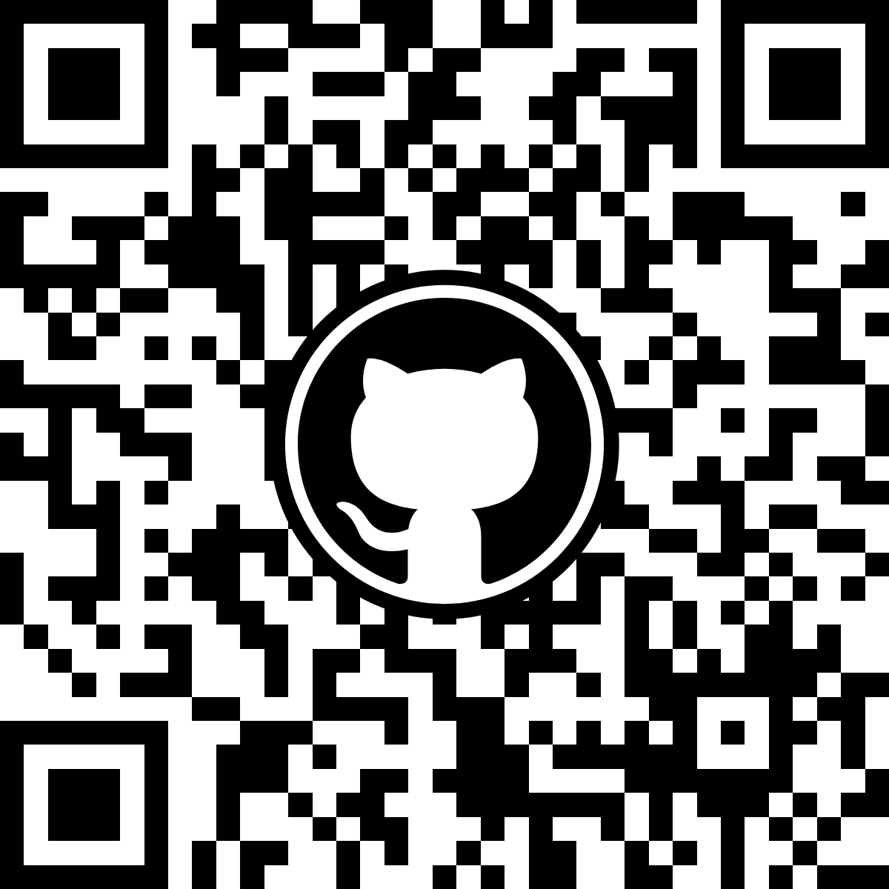
Сборка всей этой мега игрушки
• Находиться она на github “ yattttto “
найти её можно в ветке ‘Game’

